Slide 1
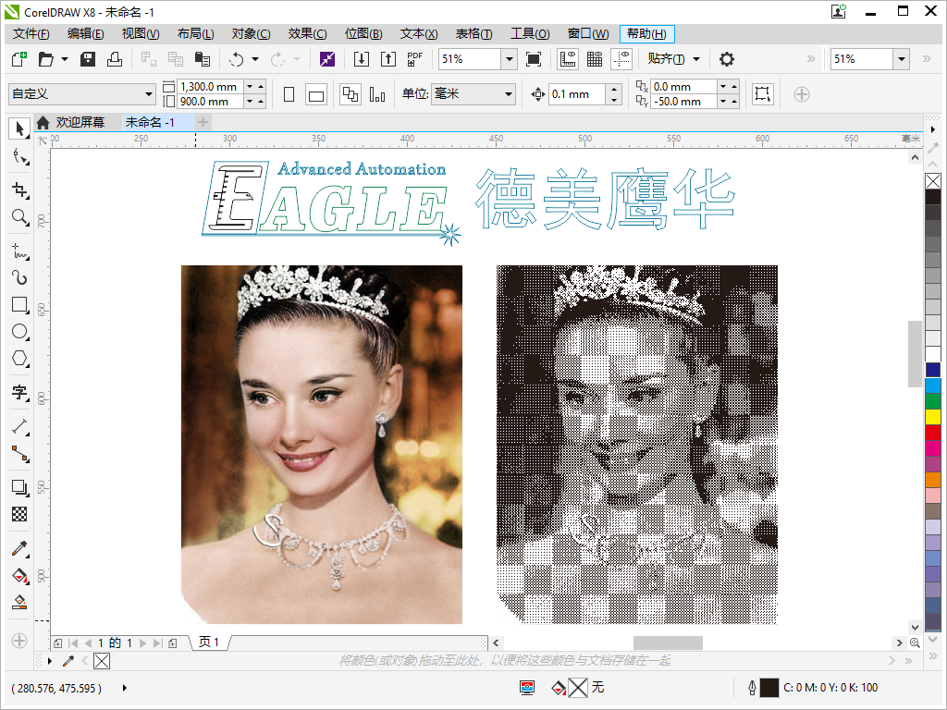
鹰华激光小课堂
EaglePrint 激光加工相关的重要概念

Slide 2
课件内容摘要
本课程详细介绍 EaglePrint 软件中与激光加工相关的一些重要概念，帮助用户快速开始使用。
课程首先简要介绍切割和雕刻两种激光加工方式，然后介绍矢量图形和点阵图像的概念，以及它们如何对应至两种激光加工方式，最后介绍了纸张和方向、颜色模式和坐标系的概念。通过本课程的学习，用户应当了解并熟悉上述概念，更好的指导软件使用。
www.gueagle.com.cn

Slide 3
EAGLE LASER
激光加工方式
激光切割是聚焦后的激光沿着设计图形的路径在材料表面移动，材料融化、燃烧或汽化后，被辅助气体吹走，形成切缝，最终使材料被切下。
激光雕刻是聚焦后的激光沿着设计图形生成的扫描线在材料表面往复移动，材料融化、燃烧或汽化后，被辅助气体吹走，在材料表面留下具有一定深度的印记。
www.gueagle.com.cn

Slide 4
EAGLE LASER
矢量图形
矢量图形是一种线条图形，由很多节点和连接各个节点的线段或曲线组成。矢量图形通常是由绘图软件生成的，可以修改尺寸和形状，设置轮廓颜色和填充等属性。
矢量图形可以进行切割，填充后还可以进行雕刻。打印输出时，EaglePrint 软件需要与绘图软件和操作系统协同工作，得到的图形数据完全由绘图软件和操作系统共同决定，我们以 CorelDRAW 软件为例说明。在软件中将矢量图形的轮廓宽度设置为 细线 时，得到矢量图形数据，可用于切割，如右上图所示；轮廓宽度设置为0.5mm时，得到点阵图像数据，只能用于雕刻，如右中图所示；轮廓宽度设置为 无，同时填充图形时，得到点阵图像，只能用于雕刻。因此，用户必须根据加工要求在绘图软件中合理设置矢量图形的轮廓和填充属性，以正确进行切割和雕刻。
www.gueagle.com.cn

Slide 5
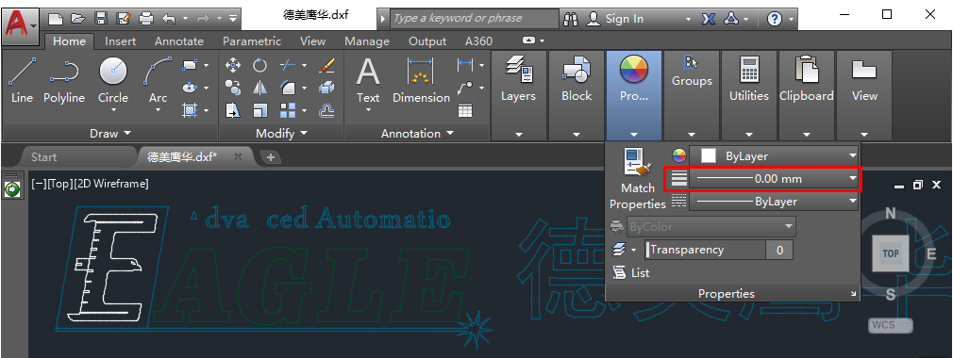
EAGLE LASER
矢量图形-续
每个绘图软件对矢量图形轮廓宽度的设置方法不尽相同，输出矢量图形或点阵图像数据的边界也互有差异，需要用户自行摸索，这里再以 Adobe Illustrator 和 AutoCAD 举例说明。Illustrator 中，将轮廓宽度设置为0.01mm时，会输出矢量图形数据，设置为较大的值时，会输出点阵图像数据。AutoCAD 中，将轮廓宽度设置为0.00mm时，会输出矢量图形数据，设置为较大的值时，会输出点阵图像数据。综上，大多数支持矢量图形编辑的绘图软件对轮廓宽度都有一个阈值，设置为小于阈值时，会输出矢量图形数据，否则，就会输出点阵图像数据，这也与绘图软件所见即所得的理念一致。
需要注意的是，有些软件，例如 Adobe Photoshop，完全不支持矢量图形，因此，无论如何设置都不能进行切割加工。
www.gueagle.com.cn

Slide 6
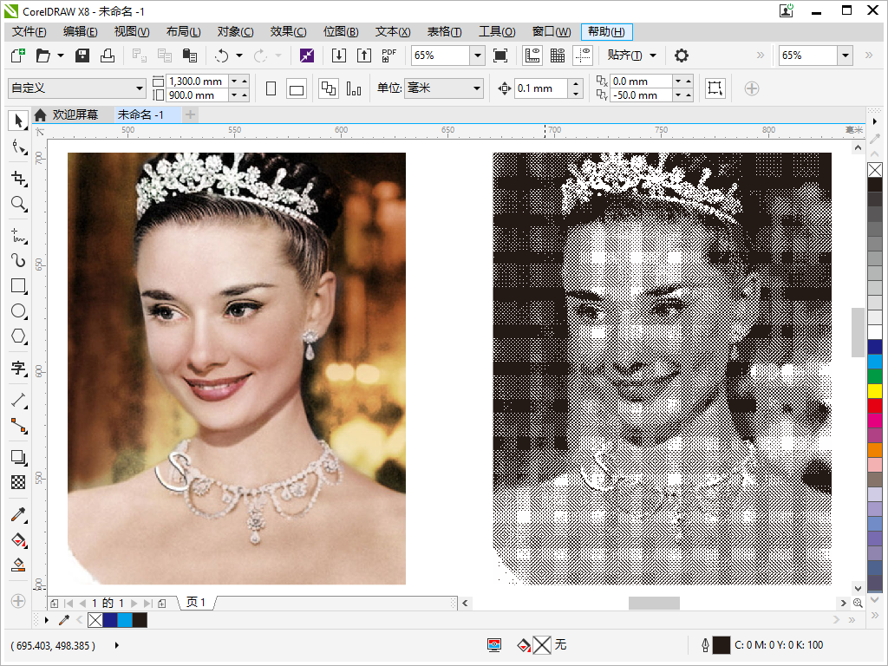
EAGLE LASER
点阵图像
点阵图像是由很多像素点组成的矩阵，通常是由相机等设备采集的，可以保存为多种格式，例如我们常见的 BMP、JPG 和 GIF 等。
点阵图像只能进行雕刻。黑白 模式下，操作系统会自动对彩色和灰度图像进行处理，并将得到的黑白图像传送给 EaglePrint；彩色 模式下，EaglePrint 得到彩色图像，并自行处理。为了获得最佳的雕刻效果，我们建议使用 Adobe Photoshop 等专业的第三方软件处理图像，得到高质量的黑白单色图像后进行输出。
www.gueagle.com.cn

Slide 7
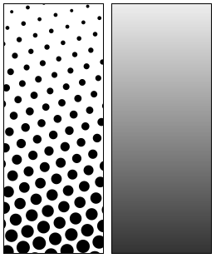
EAGLE LASER
点阵图像-续
通常有以下两种方式将点阵图的明暗对应至激光功率。
直接通过0-255级灰度对应从0-100%的激光功率。
通过挂网等图像处理技术将灰度图像中的明暗对应至黑白图像中密度不同的“点”，如右图所示。此时，激光功率仅在0和100%之间切换。
由于玻璃管CO2激光器的响应速度较慢，功率线性度较差，我们推荐使用方法2处理图像，以得到最佳的雕刻效果。
www.gueagle.com.cn

Slide 8
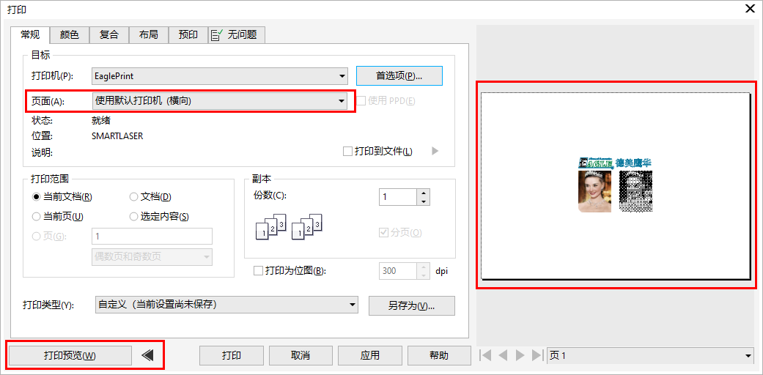
EAGLE LASER
纸张和方向
EaglePrint 打印机中的纸张和方向对应激光设备的加工幅面。
在绘图软件中，可将纸张或编辑区域的尺寸设置为与设备加工幅面一致，例如，对应 X-1309 激光切割机，将纸张尺寸设置为 1300mm x 900mm。打印输出时，应在打印首选项中选择对应的纸张和相应的方向，并使用绘图软件的打印预览功能确认纸张尺寸和方向匹配正确，这里以 CorelDRAW 为例，如右图所示。
在绘图软件中，也可将纸张设置为其它常用类型，例如A4，方向也可以与打印机设置不同，前提是纸张或设计图形本身的尺寸不超过打印机设置的纸张即可（不同软件要求不同，用户需要自行尝试），最终的判定准则是能否得到正确的打印预览，如右图所示。
www.gueagle.com.cn

Slide 9
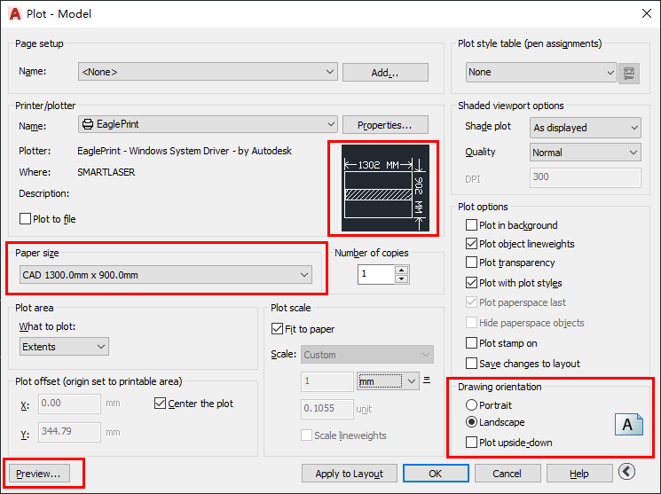
EAGLE LASER
纸张和方向-续
部分软件对纸张和方向的处理比较特殊，例如 AutoCAD，我们为这类软件定制了特殊的纸张，以 CAD 开头，如右图中选中的 CAD 1300mm x 900mm。选中该纸张并在打印对话框中选择相应的绘图方向后，打印预览正常，可得到正确的加工结果。
最后强调一下，不同软件对纸张和方向的处理各不相同，最终的判定准则都是通过打印预览直接观察纸张、方向以及设计图形是否正确，与打印输出的意图是否一致。
www.gueagle.com.cn

Slide 10
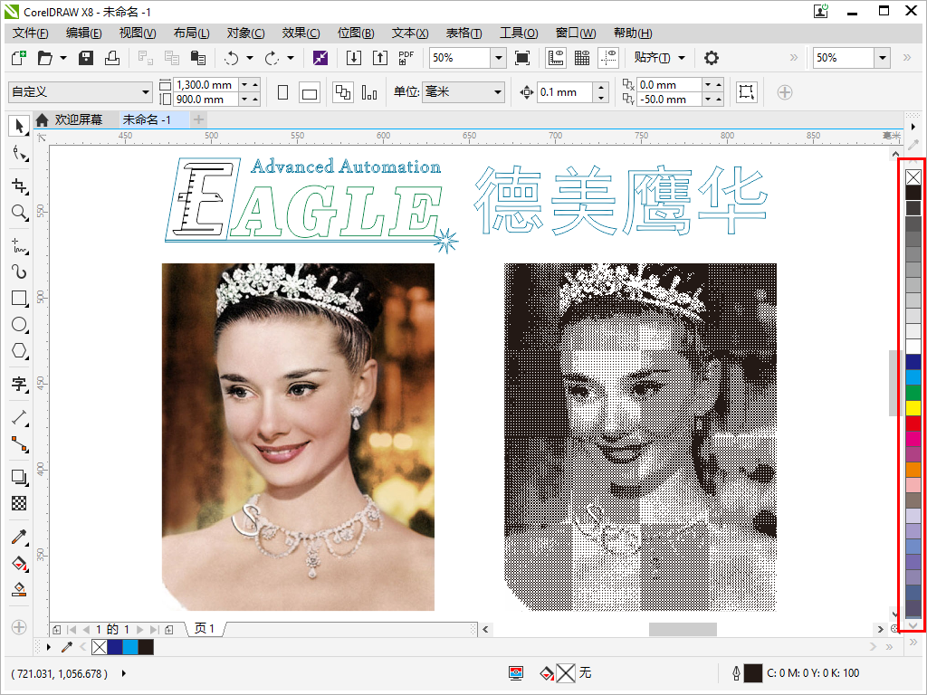
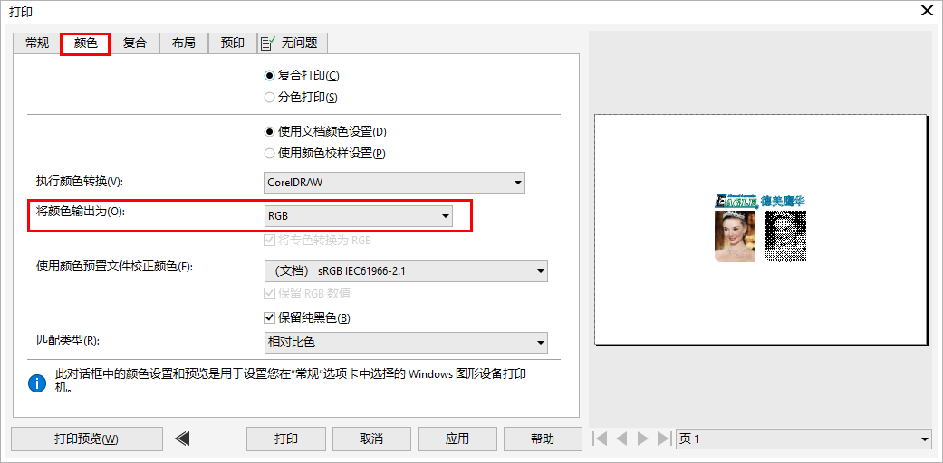
EAGLE LASER
颜色模式
EaglePrint 打印机支持 黑白 和 彩色 两种颜色模式。如果设计图形为彩色图形，且希望使用分图层输出功能，请在打印首选项中选择 彩色 模式。有些绘图软件，例如 CorelDRAW，还需要在打印对话框中选择相应的参数以启用彩色输出功能，如右图所示。
需要注意的是，分色切割时，EaglePrint 中选择的色板务必与绘图时一致，否则将无法正确识别颜色。
www.gueagle.com.cn

Slide 11
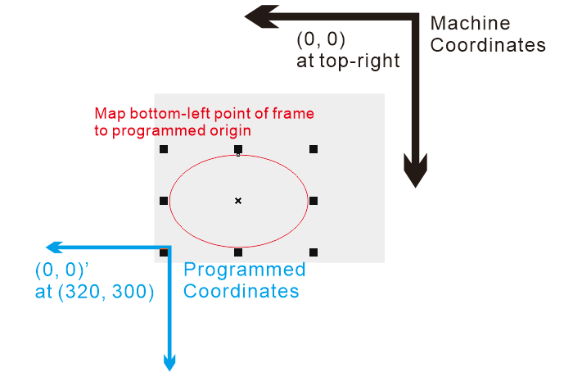
EAGLE LASER
坐标系
EaglePrint 打印机中的纸张对应设备加工区域，右上角点对应设备复位点，为设备坐标系。
加工时，为实现精确定位，一般我们使用设备上的定位键建立程序坐标系，对应软件中设计图形的定位参考点，如右图所示。
www.gueagle.com.cn

Slide 12
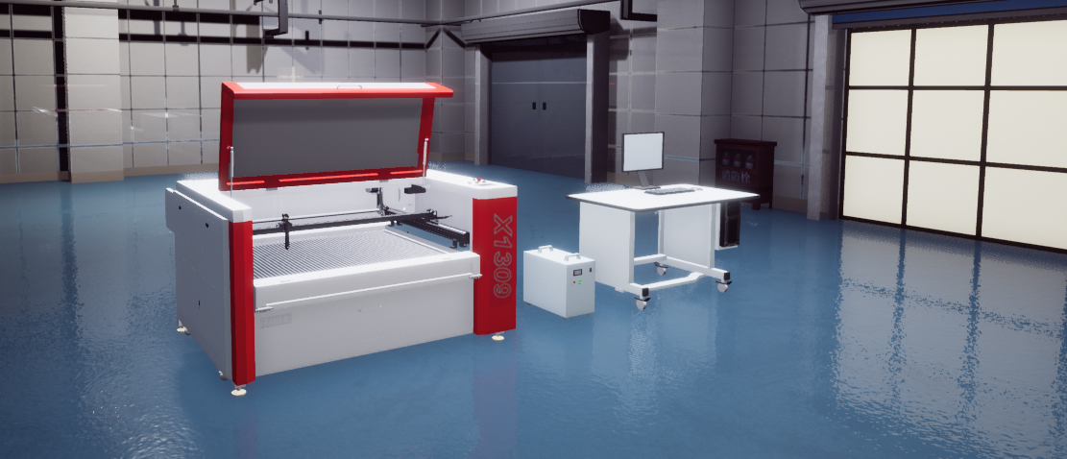
BEIJING GU EAGLE AUTOMATION CO.,LTD.
感谢观看
鹰华激光小课堂

